Slide 1
OpenCV cơ bản

Slide 2
Nội dung bài học
Làm quen các kĩ thuật xử lí ảnh cơ bản với OpenCv:
Tải ảnh lên và xuất ảnh
Thao tác với điểm ảnh
Cắt mảng và crop
Thay đổi kích cỡ ảnh
Xoay ảnh
Làm mờ ảnh
Thao tác vẽ trên ảnh
Đếm vật thể
Kĩ thuật trừ ảnh
Phát hiện khuôn mặt

Slide 3
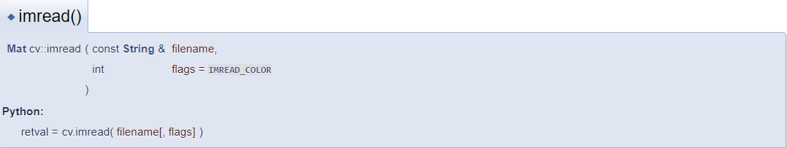
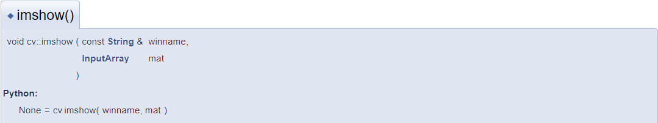
Tải ảnh lên
Hàm imread
Hàm imshow
Notes:
https://docs.opencv.org/4.2.0/d7/dfc/group__highgui.html#ga453d42fe4cb60e5723281a89973ee563

Slide 4
Tải ảnh lên và xuất ảnh

Slide 5
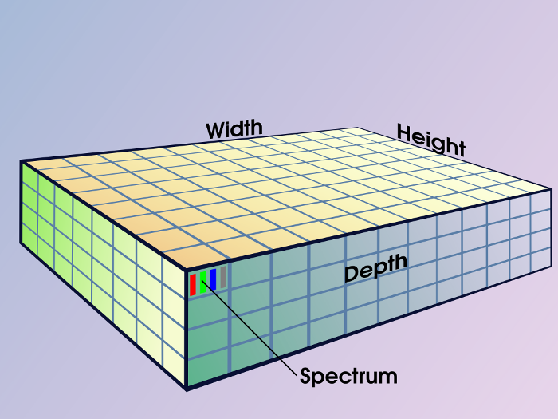
1. Tải ảnh lên
Lấy thông số ảnh: Hàm shape() trả về (width, height, depth) của ảnh

Slide 6
Áp dụng
Tải ảnh từ ổ cứng lên ram, hiển thị thông số width, height, depth
Show ảnh lên màn hình
Các bước cần làm:
-Tạo file name ảnh
-imread đọc ảnh lên ram
-shape lấy thông số width, height, depth
-imshow show ảnh lên

Slide 7
2. Thao tác với điểm ảnh

Slide 8
Thao tác với điểm ảnh
Image là tập các điểm ảnh
Image 640*480: 640 cột * 480 hàng = 307200 điểm ảnh(pixels)
Image gray: mỗi điểm ảnh có giá trị 0-255 ứng với 256 mức gray.
Image màu: Mỗi điểm ảnh là list: [B, G, R]

Slide 9
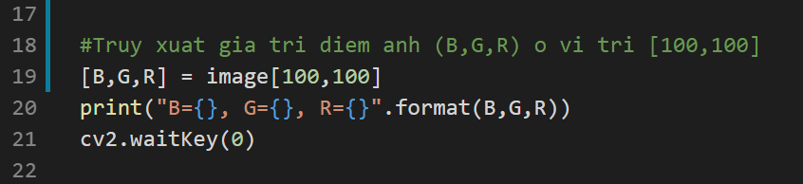
Thao tác với điểm ảnh

Slide 10
Cắt mảng và crop ảnh

Slide 11
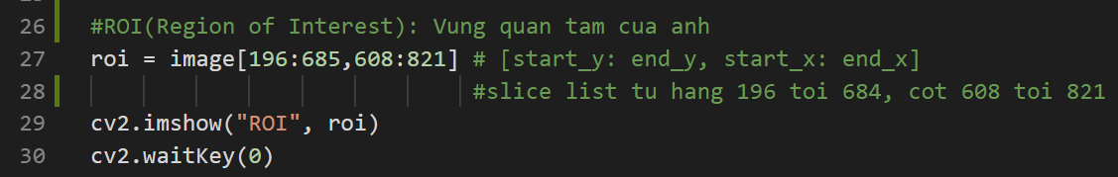
ROI(Region of Interest)
Lấy được vùng quan tâm(ROI) của ảnh là 1 kỹ năng quan trọng trong xử lí ảnh

Slide 12
Resize ảnh

Slide 13
Resize ảnh
Cho vừa màn hình
Các quá trình xử lí ảnh nhanh hơn trên ảnh kích cỡ nhỏ vì ít điểm ảnh hơn

Slide 14
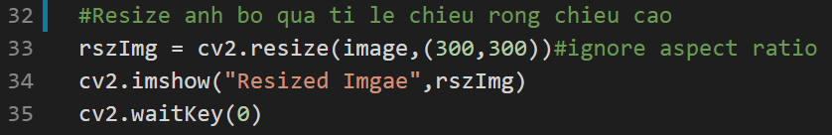
Resize ảnh bỏ qua tỉ lệ khung hình

Slide 15
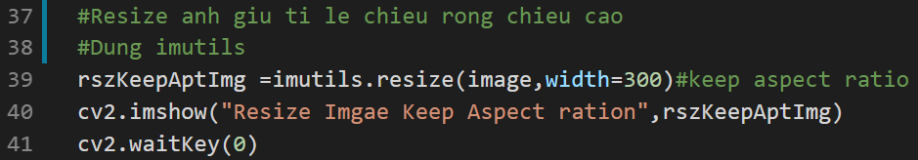
Resize ảnh giữ tỉ lệ khung hình

Slide 16
Xoay ảnh

Slide 17
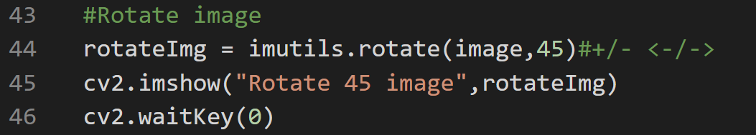
Xoay ảnh

Slide 18
Làm mờ ảnh

Slide 19
Làm mờ ảnh
Giảm nhiễu tần số cao ➔Chạy các thuật toán xử lí ảnh dễ dàng hơn

Slide 20
Làm mờ ảnh
Đại khái là lấy tích chập mảng pixel của ảnh với 1 kernel(ma trận lọc kích thước lẻ), lấy giá trị trung tâm
Chi tiết: https://opencv-python-tutroals.readthedocs.io/en/latest/py_tutorials/py_imgproc/py_filtering/py_filtering.html?highlight=gaussianblur

Slide 21
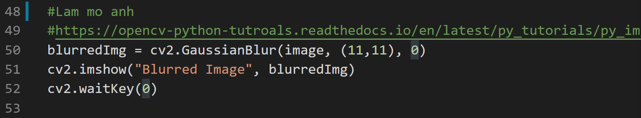
Làm mờ ảnh

Slide 22
Thao tác vẽ

Slide 23
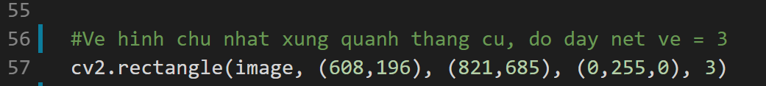
Thao tác vẽ trên ảnh
Vẽ hình chữ nhật

Slide 24
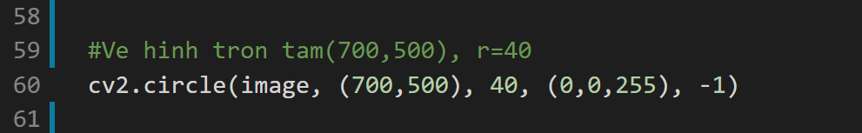
Vẽ hình tròn

Slide 25
Vẽ đường thẳng

Slide 26
Ghi chữ

Slide 27
Đếm vật thể

Slide 28
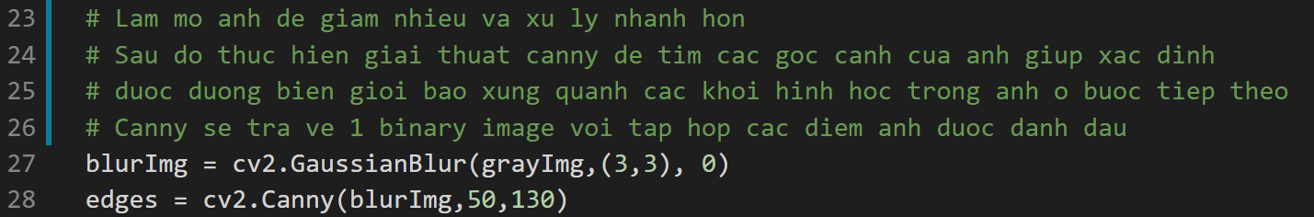
Giải thuật Canny

Slide 29
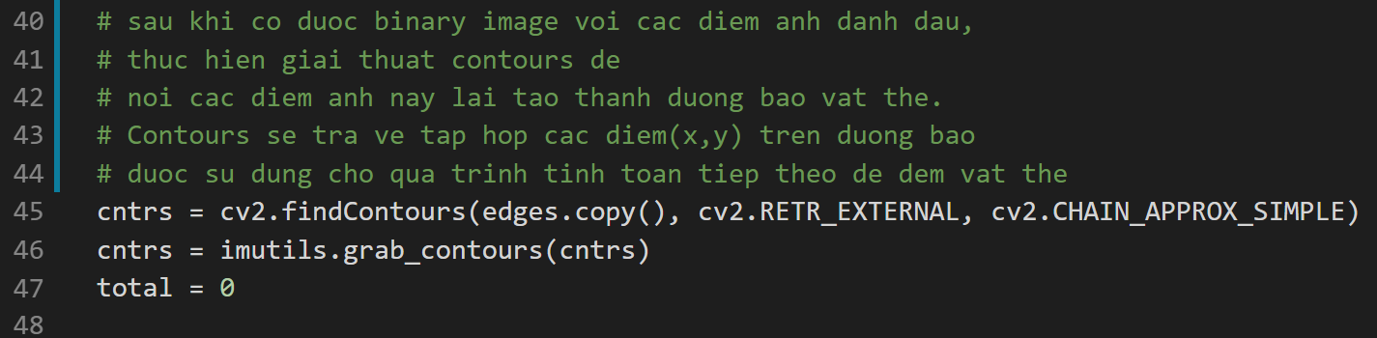
Giải thuật contours

Slide 30
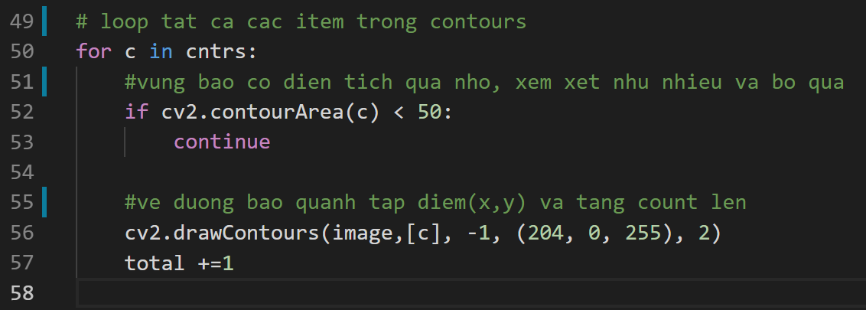
Giải thuật contours

Slide 31
Trừ ảnh nền

Slide 32
Trừ ảnh nền
Input: Back ground và Fore ground imgae
Output: Chỉ ra điểm khác biệt trong 2 hình.

Slide 33
Trừ ảnh nền-Các bước làm
Giải thuật trừ ảnh nền thông qua các bước sau:
Chuyển ảnh back ground và fore ground sang gray scale
Trừ ảnh
Chuyển ảnh trừ sang binary
Loại bỏ nhiễu
Sử dụng contours để xác định hình chữ nhật bao quanh khu vực khác biệt

Slide 34
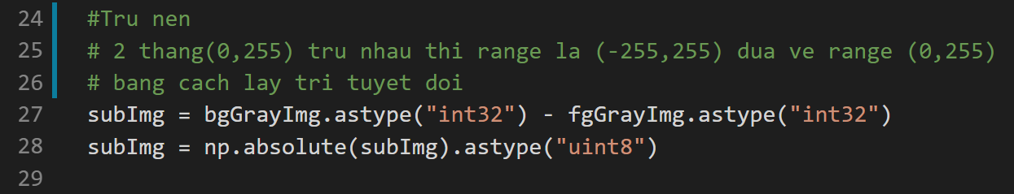
Trừ ảnh bg và fg

Slide 35
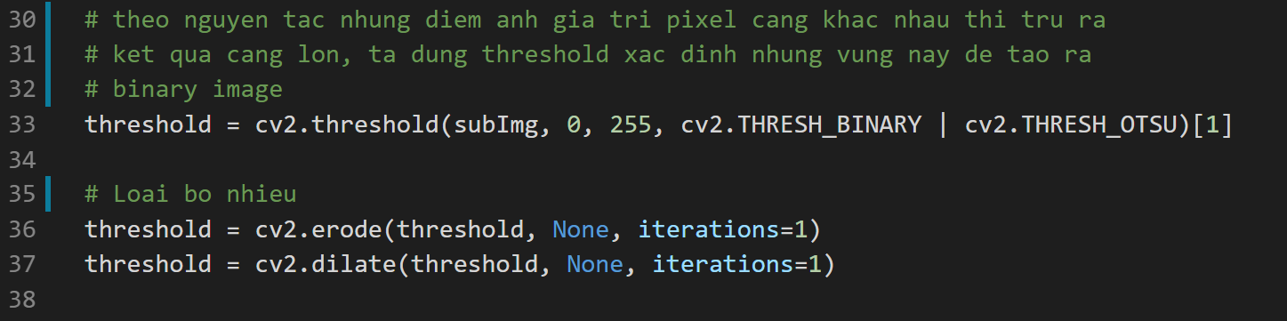
Chuyển về binary image và bỏ nhiễu

Slide 36
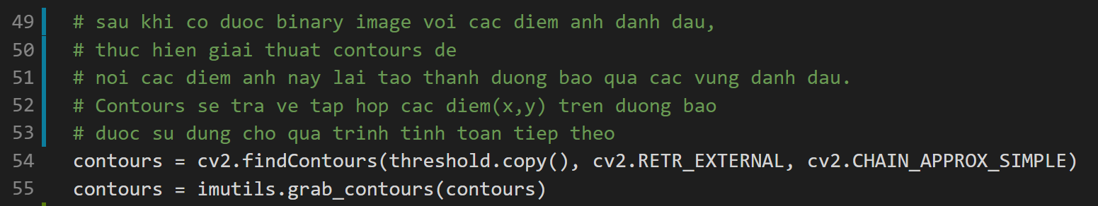
Áp dụng contours

Slide 37
Phát hiện khuôn mặt

Slide 38
Các bước làm
Tải ảnh và chuyển sang gray
Tải detector model lên. Sử dụng Haar-Cascade, một giải thuật machinge learning để phát hiện đối tượng trong ảnh
Gọi hàm detectMultiScale sẽ trả về các hình chữ nhật bao quanh các khuôn mặt dưới dạng (x,y,w,h)
Vẽ các hình chữ nhật này

Slide 39
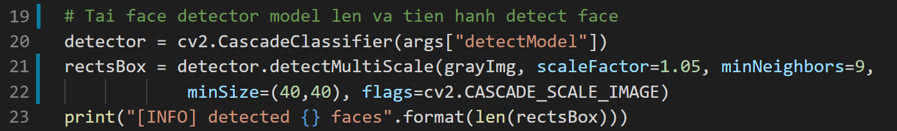
Sử dụng Haar-Cascade model

Slide 40
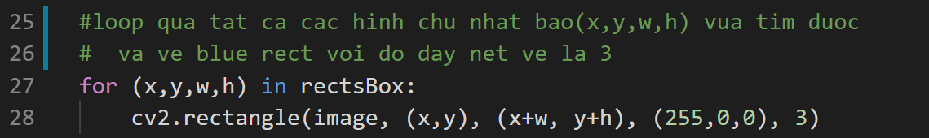
Vẽ hình chữ nhật bao quanh các khuôn mặt

